Slide 1
Spark shuffle 分享讨论会
吾生也有涯，而知也无涯 。--《庄子》
关宇
Notes:
生命是有限度的，而学问知识是无穷尽的

Slide 2
Shuffle简介
Shuffle就是对数据进行重新分区，是数据从map task输出到reduce task输入的这段过程。shuffle的性能高低直接影响了整个程序的性能和吞吐量。因为在分布式情况下，reduce task需要跨节点去拉取其它节点上的map task结果。这一过程将会产生网络资源消耗和内存，磁盘IO的消耗。通常shuffle分为两部分：Map阶段的数据准备和Reduce阶段的数据拷贝处理。一般将在map端的Shuffle称之为Shuffle Write，在Reduce端的Shuffle称之为Shuffle Read.

Slide 3
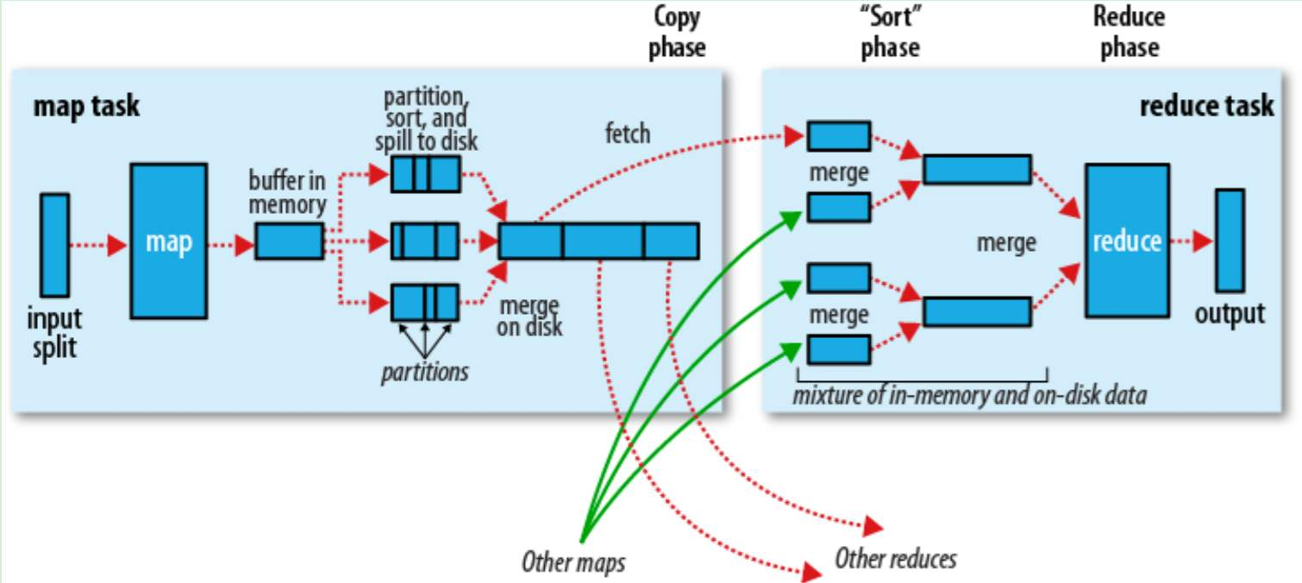
Hadoop MapReduce Shuffle
Apache Spark 的 Shuffle 过程与 Apache Hadoop 的 Shuffle 过程有着诸多类似，一些概念可直接套用。
Shuffle 过程中，提供数据的一端，被称作 Map 端，Map 端每个生成数据的任务称为 Mapper，对应的，接收数据的一端，被称作 Reduce 端，Reduce 端每个拉取数据的任务称为 Reducer，
Shuffle 过程本质上都是将 Map 端获得的数据使用分区器进行划分，并将数据发送给对应的 Reducer 的过程。
Notes:
1.在map task执行时，它的输入数据来源于HDFS的block，当然在MapReduce概念当中，map task只读取split. split与block的对应关系可能是多对一，默认是一对一.
2.在经过mapper的运行后， MapReduce提供partitioner接口，它的作用就是根据key或value以及reduce的数量来决定当前的这对输出数据最终应该交由那个reduce task处理.默认对key hash后再以reduce task数量取模. 默认的取模方式只是为了平均reduce的处理能力，
3.在这个内存缓冲区是有大小限制的，默认为100MB, 这个内存往磁盘写数据的过程被称为spill，中文可翻译为溢写，字面意思很直观. 这个溢写是由单独线程来完成的，不影响往缓冲区写Map结果的线程. 为了不让溢写影响map的持续输出，所以整个缓冲区有个溢写的比例：0.8，也就是当缓冲区的数据已经达到峰值，溢写线程启动，锁定这80MB的内存，执行溢写进程，Map task的输出结果还可以往剩下的20Mb内存中写。这里会对这80MB空间内的key做排序(sort),排序是MapReduce模型默认的行为。
其实不用sort(排序)也能shuffle，那为什么要sort排序呢？目的是把相同的的key可以提前一步放到一起,按字典顺序排序的，
sort是为了通过外排(外部排序)降低内存的使用量：因为reduce阶段需要分组，将key相同的放在一起进行规约，使用了两种算法：hashmap和sort，如果在reduce阶段sort排序(内部排序)，太消耗内存，而map阶段的输出是要溢写到磁盘的，在磁盘中外排可以对任意数据量分组(只要磁盘够大)，所以，map端排序(shuffle阶段)，是为了减轻reduce端排序的压力。
4.将溢写文件进行merge为一个。将相同reduce Task的值放一块，减少索引，方便reduce获取。在这里可以定义一个合并值的操作，就是reduce。但在map端叫combine。减少溢写到磁盘的数据量.
Reduce阶段：
1. copy过程，简单地拉取数据,reduce进程回启动一些数据copy线程，然后将文件管理在本地磁盘中.
2.Merge阶段。这里的merge如同map端的merge动作，只是数组中存放的是不同map端copy来的数值。Copy过来的数据会先放入内存缓冲区中，这里的缓冲区大小要比map端的更为灵活，它基于JVM的heap size设置，因为Shuffle 阶段Reducer不运行，所以应该把绝大部分的内存都给Shuffle用。
这里需要强调的是，merge有三种形式：1)内存到内存 2)内存到磁盘 3)磁盘到磁盘。默认情况下第一种形式不启用，让人比较困惑，是吧。当内存中的数据量到达一定阈值，就启动内存到磁盘的merge。与map 端类似，这也是溢写的过程，这个过程中如果你设置有Combiner，也是会启用的，然后在磁盘中生成了众多的溢写文件。第二种merge方式一直在运行，直到没有map端的数据时才结束，然后启动第三种磁盘到磁盘的merge方式生成最终的那个文件。
3. Reducer的输入文件。不断地merge后，最后会生成一个最终文件。这个文件是存放于磁盘中的。这里与spark不同

Slide 4
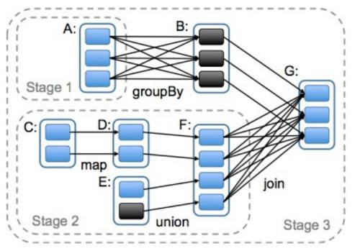
Spark Directed Acyclic Graph
Spark之所以比MR计算速度快，主要靠两把斧。一把是DAG，一把是缓存（中间结果不落地）。
Spark中使用DAG对RDD的关系进行建模，描述了RDD的依赖关系，这种关系也被称之为lineage，RDD的依赖关系使用Dependency维护，DAG在Spark中的对应的实现为DAGScheduler。
Notes:
作业（Job） 调用RDD的一个action，如count，即触发一个Job，spark中对应实现为ActiveJob，DAGScheduler中使用集合activeJobs和jobIdToActiveJob维护Job调度阶段（Stage ） 代表一个Job的DAG，会在发生shuffle处被切分，切分后每一个部分即为一个Stage，Stage实现分为ShuffleMapStage和ResultStage，一个Job切分的结果是0个或多个ShuffleMapStage加一个ResultStage任务（Task ） 最终被发送到Executor执行的任务，和stage的ShuffleMapStage和ResultStage对应，其实现分为ShuffleMapTask和ResultTask

Slide 5
Spark shuffle 演进的历史
Spark 0.8及以前 Hash Based Shuffle
Spark 0.8.1 为Hash Based Shuffle引入File Consolidation机制
Spark 0.9 引入ExternalAppendOnlyMap
Spark 1.1 引入Sort Based Shuffle，但默认仍为Hash Based Shuffle
Spark 1.2 默认的Shuffle方式改为Sort Based Shuffle
Spark 1.4 引入Tungsten-Sort Based Shuffle
Spark 1.6 Tungsten-sort并入Sort Based Shuffle
Spark 2.0 Hash Based Shuffle退出历史舞台

Slide 6
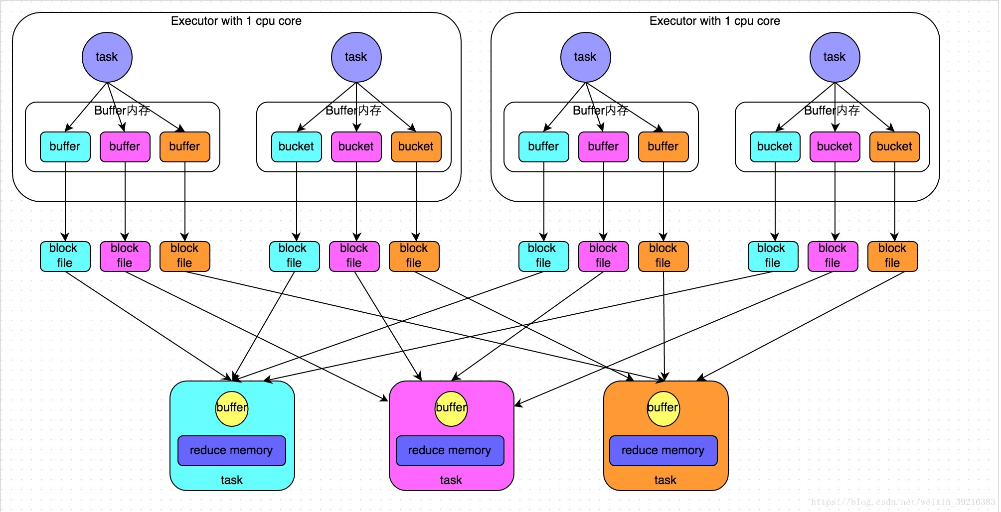
Hash shuffle普通运行机制
1.shuffle write阶段
每个map task 会根据partitioner函数把相同partitionId的数据放到一个文件中。也就是说有几个reduceTask，就生成几个文件。
2.shuffle read阶段
shuffle read的拉取过程是一边拉取一边进行聚合的。
临时文件共：M * R个文件
缺点：
在map、reducet task大量的情况下，会造成文件过多的问题，导致大量的磁盘IO和内存开销。
Notes:
1：shuffle write阶段
将每个task处理的数据按key进行“分区”。就是对相同的key执行hash算法，从而将相同key都写入同一个磁盘文件中，而每一个磁盘文件都只属于reduce端的stage的一个task。在将数据写入磁盘之前，会先将数据写入内存缓冲中，当内存缓冲填满之后，才会溢写到磁盘文件中去。
那么每个执行shuffle write的task，要为下一个stage创建多少个磁盘文件呢?很简单，下一个stage的task有多少个，当前stage的每个task就要创建多少份磁盘文件。比如下一个stage总共有100个task，那么当前stage的每个task都要创建100份磁盘文件。如果当前stage有50个task，总共有10个Executor，每个Executor执行5个Task，那么每个Executor上总共就要创建500个磁盘文件，所有Executor上会创建5000个磁盘文件。由此可见，未经优化的shuffle write操作所产生的磁盘文件的数量是极其惊人的。
2：shuffle read阶段
shuffle read，通常就是一个stage刚开始时要做的事情。此时该stage的每一个task就需要将上一个stage的计算结果中的所有相同key，从各个节点上通过网络都拉取到自己所在的节点上，然后进行key的聚合或连接等操作。由于shuffle write的过程中，task给Reduce端的stage的每个task都创建了一个磁盘文件，因此shuffle read的过程中，每个task只要从上游stage的所有task所在节点上，拉取属于自己的那一个磁盘文件即可。
shuffle read的拉取过程是一边拉取一边进行聚合的。每个shuffle read task都会有一个自己的buffer缓冲，每次都只能拉取与buffer缓冲相同大小的数据，然后通过内存中的一个Map进行聚合等操作。聚合完一批数据后，再拉取下一批数据，并放到buffer缓冲中进行聚合操作。以此类推，直到最后将所有数据到拉取完，并得到最终的结果。

Slide 7
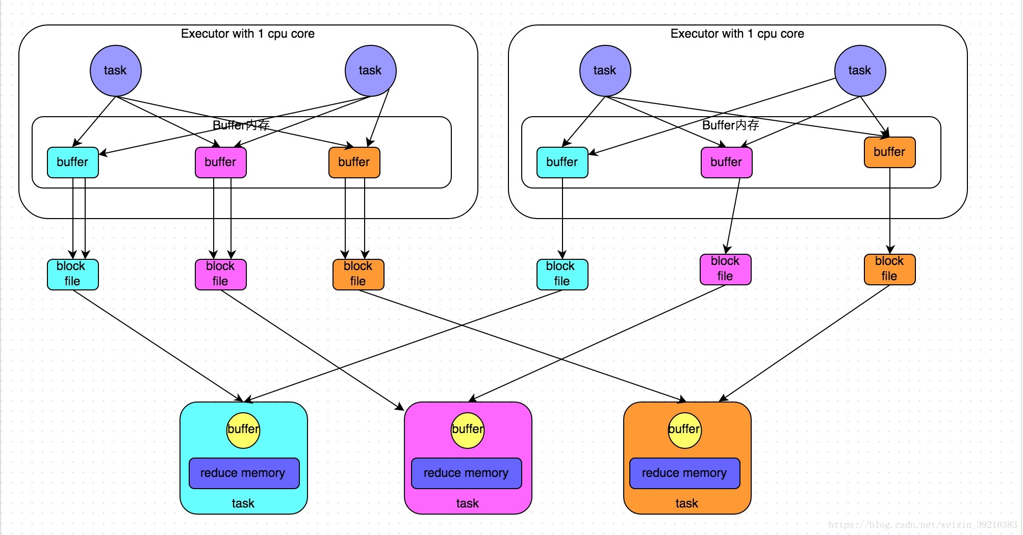
Hash shuffle合并机制行机制
合并机制就是复用buffer，开启合并机制的配置是spark.shuffle.consolidateFiles。该参数默认值为false
在同一个进程中，无论是有多少过Task，每个core处理完的相同partitionId都会放入同一个Buffer里，然后把Buffer中的数据写入本地文件中。
临时文件共：cores * R 个文件
缺点：
如果reduce端task过多的话，还是会导致文件过多的问题。

Slide 8
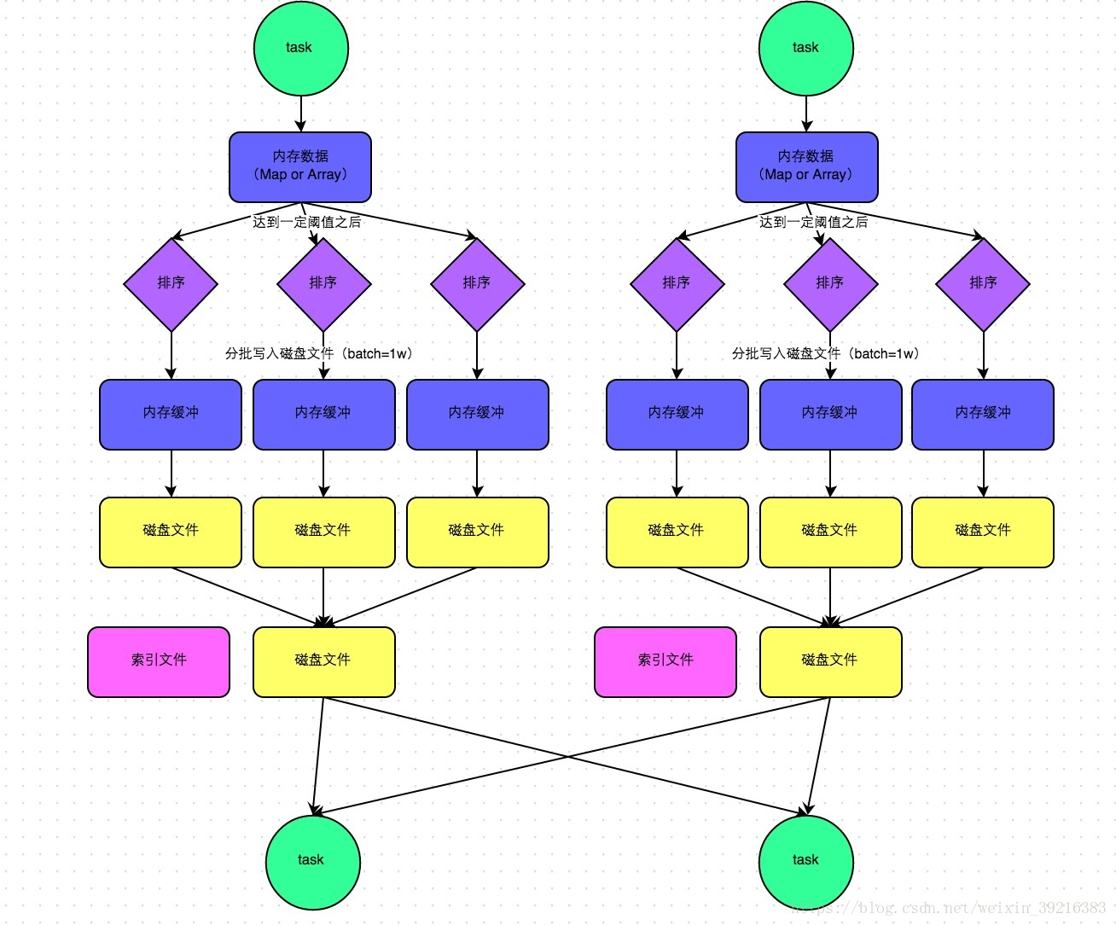
Sort Shuffle
Sort Shuffle的引入完美的解决了Hash shuffle 的问题。
排序:在溢写到磁盘文件之前，会先根据key对内存数据结构中已有的数据进行排序。
溢写:排序过后，会分批将数据写入磁盘文件。
merge
一个map task将所有数据写入内存数据结构的过程中，会发生多次磁盘溢写操作，产生多个临时文件。将这些临时磁盘文件进行合并的过程就是merge。此外，还会单独写一份索引文件，其中标识了每个reduce task的读取数据的offset。
临时文件共：2*M
Notes:
在该模式下，数据会先写入一个内存数据结构中(默认5M)，此时根据不同的shuffle算子，可能选用不同的数据结构。如果是reduceByKey这种聚合类的shuffle算子，那么会选用Map数据结构，一边通过Map进行聚合，一边写入内存;如果是join这种普通的shuffle算子，那么会选用Array数据结构，直接写入内存。接着，每写一条数据进入内存数据结构之后，就会判断一下，是否达到了某个临界阈值。如果达到临界阈值的话，那么就会尝试将内存数据结构中的数据溢写到磁盘，然后清空内存数据结构。
注意：
shuffle中的定时器：定时器会检查内存数据结构的大小，如果内存数据结构空间不够，那么会申请额外的内存，申请的大小满足如下公式：
applyMemory=nowMenory*2-oldMemory
申请的内存=当前的内存情况*2-上一次的内嵌情况
意思就是说内存数据结构的大小的动态变化，如果存储的数据超出内存数据结构的大小，将申请内存数据结构存储的数据*2-内存数据结构的设定值的内存大小空间。申请到了，内存数据结构的大小变大，内存不够，申请不到，则发生溢写
排序
在溢写到磁盘文件之前，会先根据key对内存数据结构中已有的数据进行排序。
溢写
排序过后，会分批将数据写入磁盘文件。默认的batch数量是10000条，也就是说，排序好的数据，会以每批1万条数据的形式分批写入磁盘文件。写入磁盘文件是通过Java的BufferedOutputStream实现的。BufferedOutputStream是Java的缓冲输出流，首先会将数据缓冲在内存中，当内存缓冲满溢之后再一次写入磁盘文件中，这样可以减少磁盘IO次数，提升性能。
merge
一个task将所有数据写入内存数据结构的过程中，会发生多次磁盘溢写操作，也就会产生多个临时文件。最后会将之前所有的临时磁盘文件都进行合并，这就是merge过程，此时会将之前所有临时磁盘文件中的数据读取出来，然后依次写入最终的磁盘文件之中。此外，由于一个task就只对应一个磁盘文件，也就意味着该task为Reduce端的stage的task准备的数据都在这一个文件中，因此还会单独写一份索引文件，其中标识了下游各个task的数据在文件中的start offset与end offset。
SortShuffleManager由于有一个磁盘文件merge的过程，因此大大减少了文件数量。比如第一个stage有50个task，总共有10个Executor，每个Executor执行5个task，而第二个stage有100个task。由于每个task最终只有一个磁盘文件，因此此时每个Executor上只有5个磁盘文件，所有Executor只有50个磁盘文件。
注意：
1)block file= 2M
一个map task会产生一个索引文件和一个数据大文件
2) m*r>2m(r>2)：SortShuffle会使得磁盘小文件的个数再次的减少

Slide 9
谢谢!

Slide 10
Spark shuffle 继续分享讨论会
以有涯随无涯,殆已! 。--《庄子》
Notes:
拿有限度的生命去追求无穷尽的知识，非常危险。

Slide 11
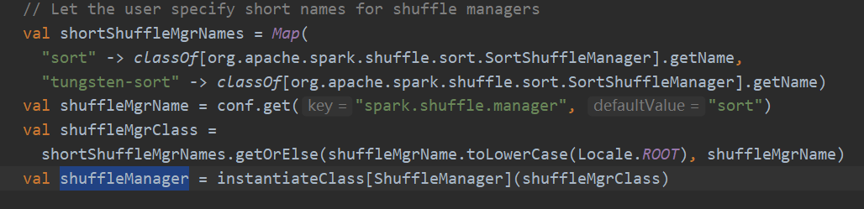
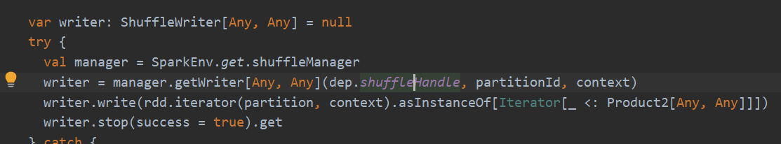
Sort shuffle 详细过程
在SparkEnv中使用create() 方法创建driver、executor时，通过反射的方式创建SortShuffleManager。ShuffleManager是spark shuffle的核心接口.。
在ShuffleMapTask的runTask()中，拿到SortShuffleManager，进而拿到ShuffleWriter。

Slide 12
SortShuffleManager通过ShuffleHandle来获取不同的writer。
这里的shuffleHandle是通过rdd的dependence决定的。
三种writer：
UnsafeShuffleWriter：Tungsten shuffle,这个输出数据可以先序列化为二进制，再执行排序操作。内存使用更高效。但需要满足三个条件：1、序列化支持对象重定位，relocate。2、依赖中没有聚合操作。3、分区数目不能超过16777216.
BypassMergeSortWriter：忽略聚合排序的shuffle，和hash shuffle类似，触发条件时partitioner分区数<=200，可以通过bypassMergerThreshold 调整。在写操作的时候不用MergeSort，而是直接将每个分区写入单独的文件，最后合并，并创建一个索引文件记录不同分区的位置信息。
SortShuffleWriter：不满足上述要求的通用情况，这个需要反序列化的格式来处理数据。
/** Get a writer for a given partition. Called on executors by map tasks. */ override def getWriter[K, V]( handle: ShuffleHandle, mapId: Int, context: TaskContext): ShuffleWriter[K, V] = { numMapsForShuffle.putIfAbsent( handle.shuffleId, handle.asInstanceOf[BaseShuffleHandle[_, _, _]].numMaps) val env = SparkEnv.get handle match { case unsafeShuffleHandle: SerializedShuffleHandle[K @unchecked, V @unchecked] => new UnsafeShuffleWriter( env.blockManager, shuffleBlockResolver.asInstanceOf[IndexShuffleBlockResolver], context.taskMemoryManager(), unsafeShuffleHandle, mapId, context, env.conf) case bypassMergeSortHandle: BypassMergeSortShuffleHandle[K @unchecked, V @unchecked] => new BypassMergeSortShuffleWriter( env.blockManager, shuffleBlockResolver.asInstanceOf[IndexShuffleBlockResolver], bypassMergeSortHandle, mapId, context, env.conf) case other: BaseShuffleHandle[K @unchecked, V @unchecked, _] => new SortShuffleWriter(shuffleBlockResolver, other, mapId, context) } }

Slide 13
SortShuffleWriter的write方法分总结为3步：
创建ExternalSoter对象，将数据全部插入该对象中。
生成shuffle数据文件和索引文件。
创建MapStatus对象，将shuffle数据文件和索引文件的信息传输，让Shuffle reader去读。
/** Write a bunch of records to this task's output */ override def write(records: Iterator[Product2[K, V]]): Unit = { sorter = if (dep.mapSideCombine) { require(dep.aggregator.isDefined, "Map-side combine without Aggregator specified!") new ExternalSorter[K, V, C]( context, dep.aggregator, Some(dep.partitioner), dep.keyOrdering, dep.serializer) } else { // In this case we pass neither an aggregator nor an ordering to the sorter, because we don't // care whether the keys get sorted in each partition; that will be done on the reduce side // if the operation being run is sortByKey. new ExternalSorter[K, V, V]( context, aggregator = None, Some(dep.partitioner), ordering = None, dep.serializer) } sorter.insertAll(records) // Don't bother including the time to open the merged output file in the shuffle write time, // because it just opens a single file, so is typically too fast to measure accurately // (see SPARK-3570). val output = shuffleBlockResolver.getDataFile(dep.shuffleId, mapId) val tmp = Utils.tempFileWith(output) try { val blockId = ShuffleBlockId(dep.shuffleId, mapId, IndexShuffleBlockResolver.NOOP_REDUCE_ID) val partitionLengths = sorter.writePartitionedFile(blockId, tmp) shuffleBlockResolver.writeIndexFileAndCommit(dep.shuffleId, mapId, partitionLengths, tmp) mapStatus = MapStatus(blockManager.shuffleServerId, partitionLengths) } finally { if (tmp.exists() && !tmp.delete()) { logError(s"Error while deleting temp file ${tmp.getAbsolutePath}") } }

Slide 14
def insertAll(records: Iterator[Product2[K, V]]): Unit = { // TODO: stop combining if we find that the reduction factor isn't high val shouldCombine = aggregator.isDefined if (shouldCombine) { // Combine values in-memory first using our AppendOnlyMap val mergeValue = aggregator.get.mergeValue val createCombiner = aggregator.get.createCombiner var kv: Product2[K, V] = null val update = (hadValue: Boolean, oldValue: C) => { if (hadValue) mergeValue(oldValue, kv._2) else createCombiner(kv._2) } while (records.hasNext) { addElementsRead() kv = records.next() map.changeValue((getPartition(kv._1), kv._1), update) maybeSpillCollection(usingMap = true) } } else { // Stick values into our buffer while (records.hasNext) { addElementsRead() val kv = records.next() buffer.insert(getPartition(kv._1), kv._1, kv._2.asInstanceOf[C]) maybeSpillCollection(usingMap = false) } } }
由此可知，SortShuffleWriter的写操作落在ExternalSorter上，可将其看作一个黑盒，对外主要提供 insertAll 和 writePartitionedFile。

Slide 15
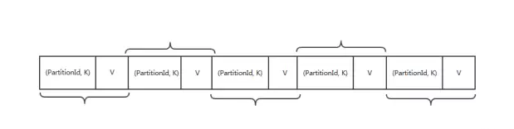
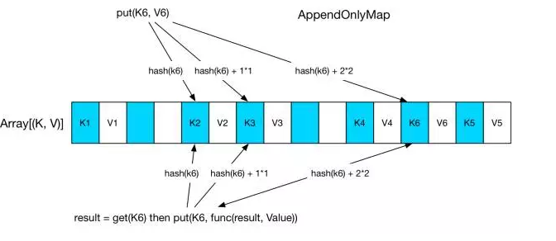
其中主要使用两个数据结构：
1、ParitionedPairBuffer，一个内存数组，大小为2^31,可以放2^31 /2 个键值对。
2、PartitionedAppendOnlyMap。类似于HashMap，但底层是数组，大小为0.7 * 2 ^ 29 ，满了就会落盘。
基于二次再散列算法rehash(key.hashCode) & mask 2*pos为key（paritionId,k）、2*pos+1 为value 。插入完会调用 maybeSpillCollection 检查是否落盘。每32次插入都会检查内存使用量（采样法估算），默认为5MB，通过spark.shuffle.spill.initialMemorayThreshold 设置，超过之后会通过算式：2*curMem - threshold 来申请，申请不到，就调用spill 将数据序列化到磁盘文件。

Slide 16
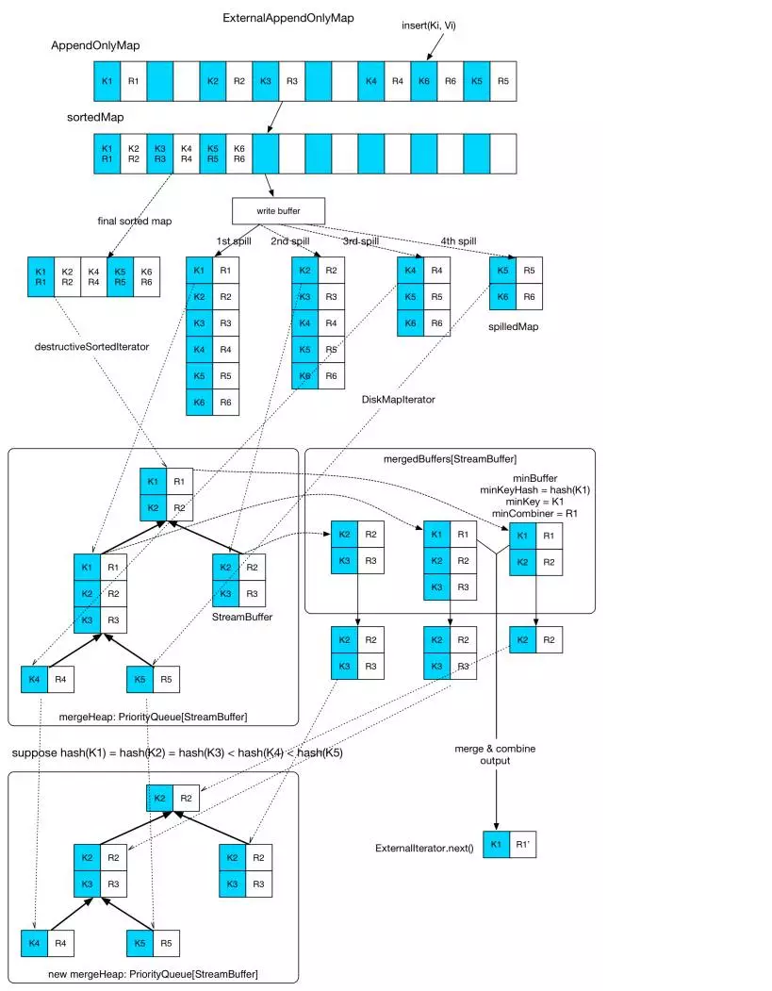
Insert: 插入kv对的主要方法。
shouldSpill: 是剩余空间是否足够让currentMap进行扩容,够的话进行大小翻倍，不够的话则将currentMap spill到disk中。
destructiveSortedIterator: 转化成一般的数组，并按key对kv进行排序。失去了Map的特性。实现思路是：将原数组的值不断向数组左端紧凑移动，且将原先占用两个位置的kv转成(k,v)只占一个位置，然后对数组按key进行kv排序。排序方法是KCComparator,即按key的hashcode进行排序。然后创建一个Iterator,其hasNext和next都是对新的数组进行相应遍历操作。
Spill: 将currentMap写到disk上。得到的Iterator，将kv write到DiskBlockObjectWriter中，但写入量objectsWritten达到serializerBatchSize(批量写到文件的记录数，由spark.shuffle.spill.batchSize控制，默认是10000

Slide 17
destructiveSortedIterator: 内存中的Iterator
DiskMapIterator: 溢写文件的Iterator。 spillMaps中的iterator
mergeHeap:优先队列为 new mutable.PriorityQueue[StreamBuffer]
外排的主要思想：各个Iterator已经按key.hashcode排好序，利用一个优先队列保存各个Iterator, hasNext是看优先队列是否有元素，next则是返回当前最小hashcode的最小key对应的所有value合并成的combine,即(minKey,minCombiner)。
Notes:
a、mergeHeap.dequeue()将队列顶最小的StreamBuffer出队列并加到mergedBuffers(mergedBuffers为了记录出队的StreamBuffer,便于下一轮继续加入)中，得到minHash,以及(minKey, minCombiner)。 b、然后要去剩下的StreamBuffer上获得和minHash相同的kv对，并与(minKey, minCombiner)进行合并。从队列顶不断dequeue与minHash相同的StreamBuffer并加到mergedBuffers中,每取到一个StreamBuffer则进行value合并，合并具体调用mergeIfKeyExists。
这里只有与minKey相同的kv才会被选取与minCombiner进行合并且从对应的StreamBuffer中移除，否则仍保留。 c、遍历mergedBuffers即dequeue的各StreamBuffer判断其是否还有kv对，没有的话则重新调用getMorePairs获得下一波kv对。 然后将StreamBuffer再次enqueue到mergeHeap中进行重新排序。当然如果某个StreamBuffer还是没kv对，则说明对应的Iterator已经遍历完，不需要再加到mergeHeap中。 d、返回(minKey,minCombiner)

Slide 18
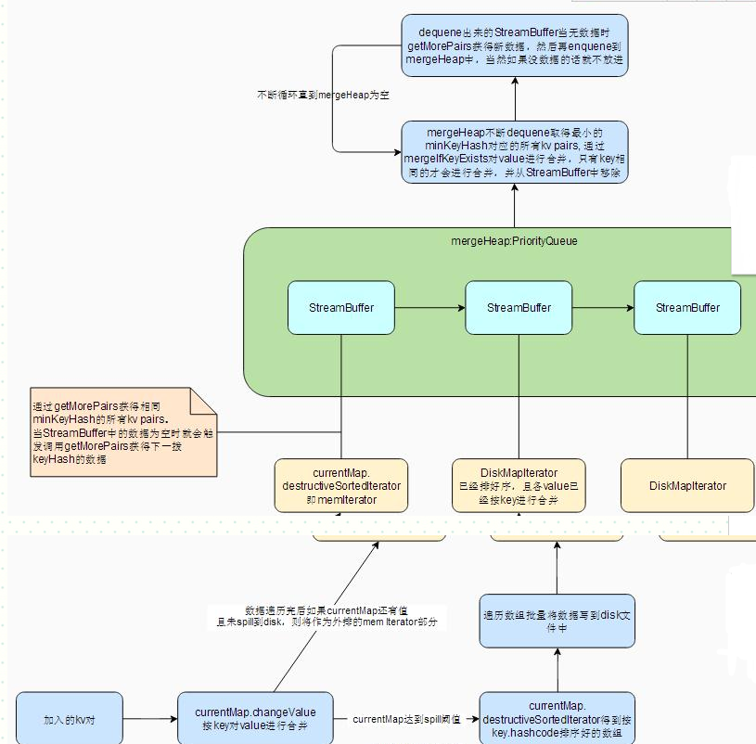
前面的归并是以区块(Partition)为单位的，而data的文件里并没有保存区块的相关信息，但在每迭代完一个Partition的时候(SpilledFile文件里面也没有Partition的信息，但是是通过SpilledFile结构中的numPartition的数量来判断Partition的数据是否已经读完)，会生成一个Segement，Segement 里记录了这个块保存在data文件里的长度
Spill的临时文件：temp_shuffle_UUID
最后数据文件：Shuffle_shuffleId_mapId_reduceId.data
索引文件：Shuffle_shuffleId_mapId_reduceId.index
Notes:
索引文件：Shuffle_shuffleId_mapId_reduceId.index，文件里记录了每个Partition在data文件中的位移.

Slide 19
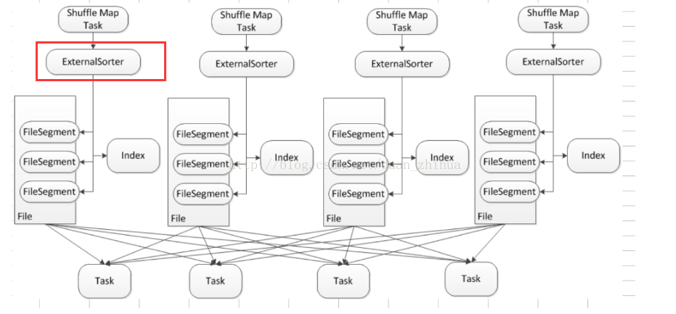
整体流程如右图。

Slide 20
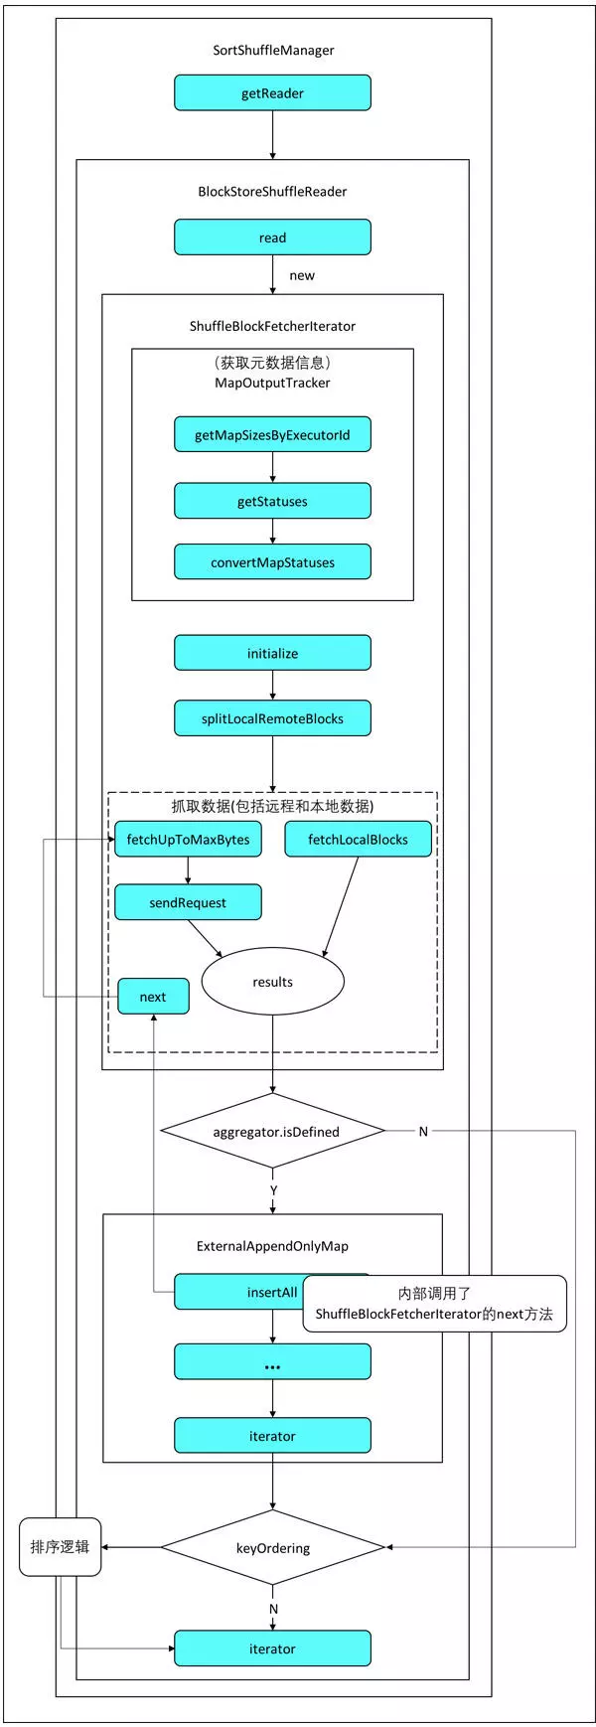
ShuffleReader只有一个实现类
BlockStoreShuffleReader。
流程：
获取待拉取数据的迭代器
使用AppendOnlyMap/ExternalAppendOnlyMap 做combine
如果需要对key排序，则使用ExternalSorter

Slide 21
已而为知者，殆而已矣！--《庄子》
Notes:
已经有了危险，还要执著地去追求知识，那么除了危险以外就什么都已经没有了。

